Slide 1
Ανθρώπινα δικαιώματα και τεχνολογίες πληροφοριών Giovanni Sartor

Slide 2
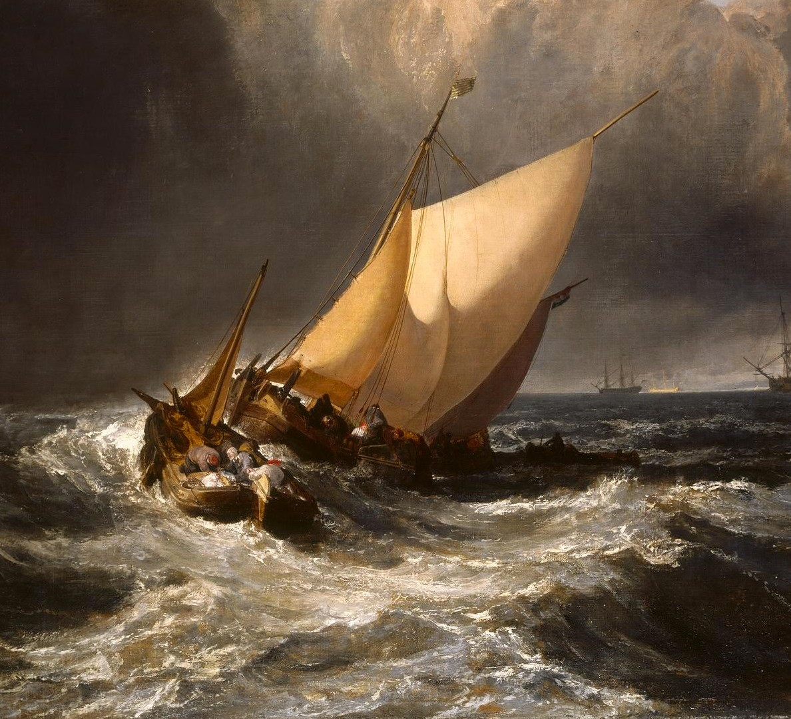
Βρισκόμαστε σε μια επικίνδυνη πλοήγηση, δεδομένης της επανάστασης των ΤΠΕ
Turner:Dutch Fishing Boats in a Storm

Slide 3
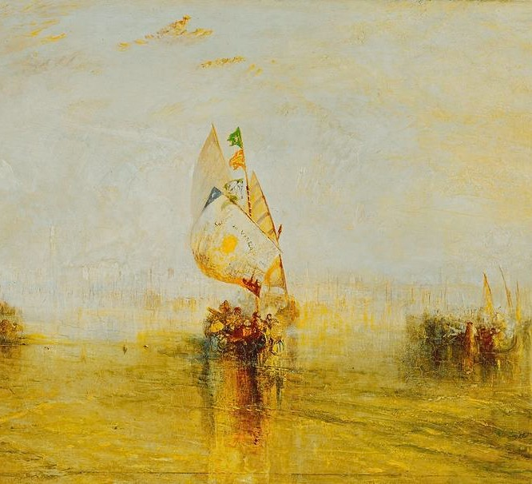
Μεγάλες δυνατότητες

Slide 4
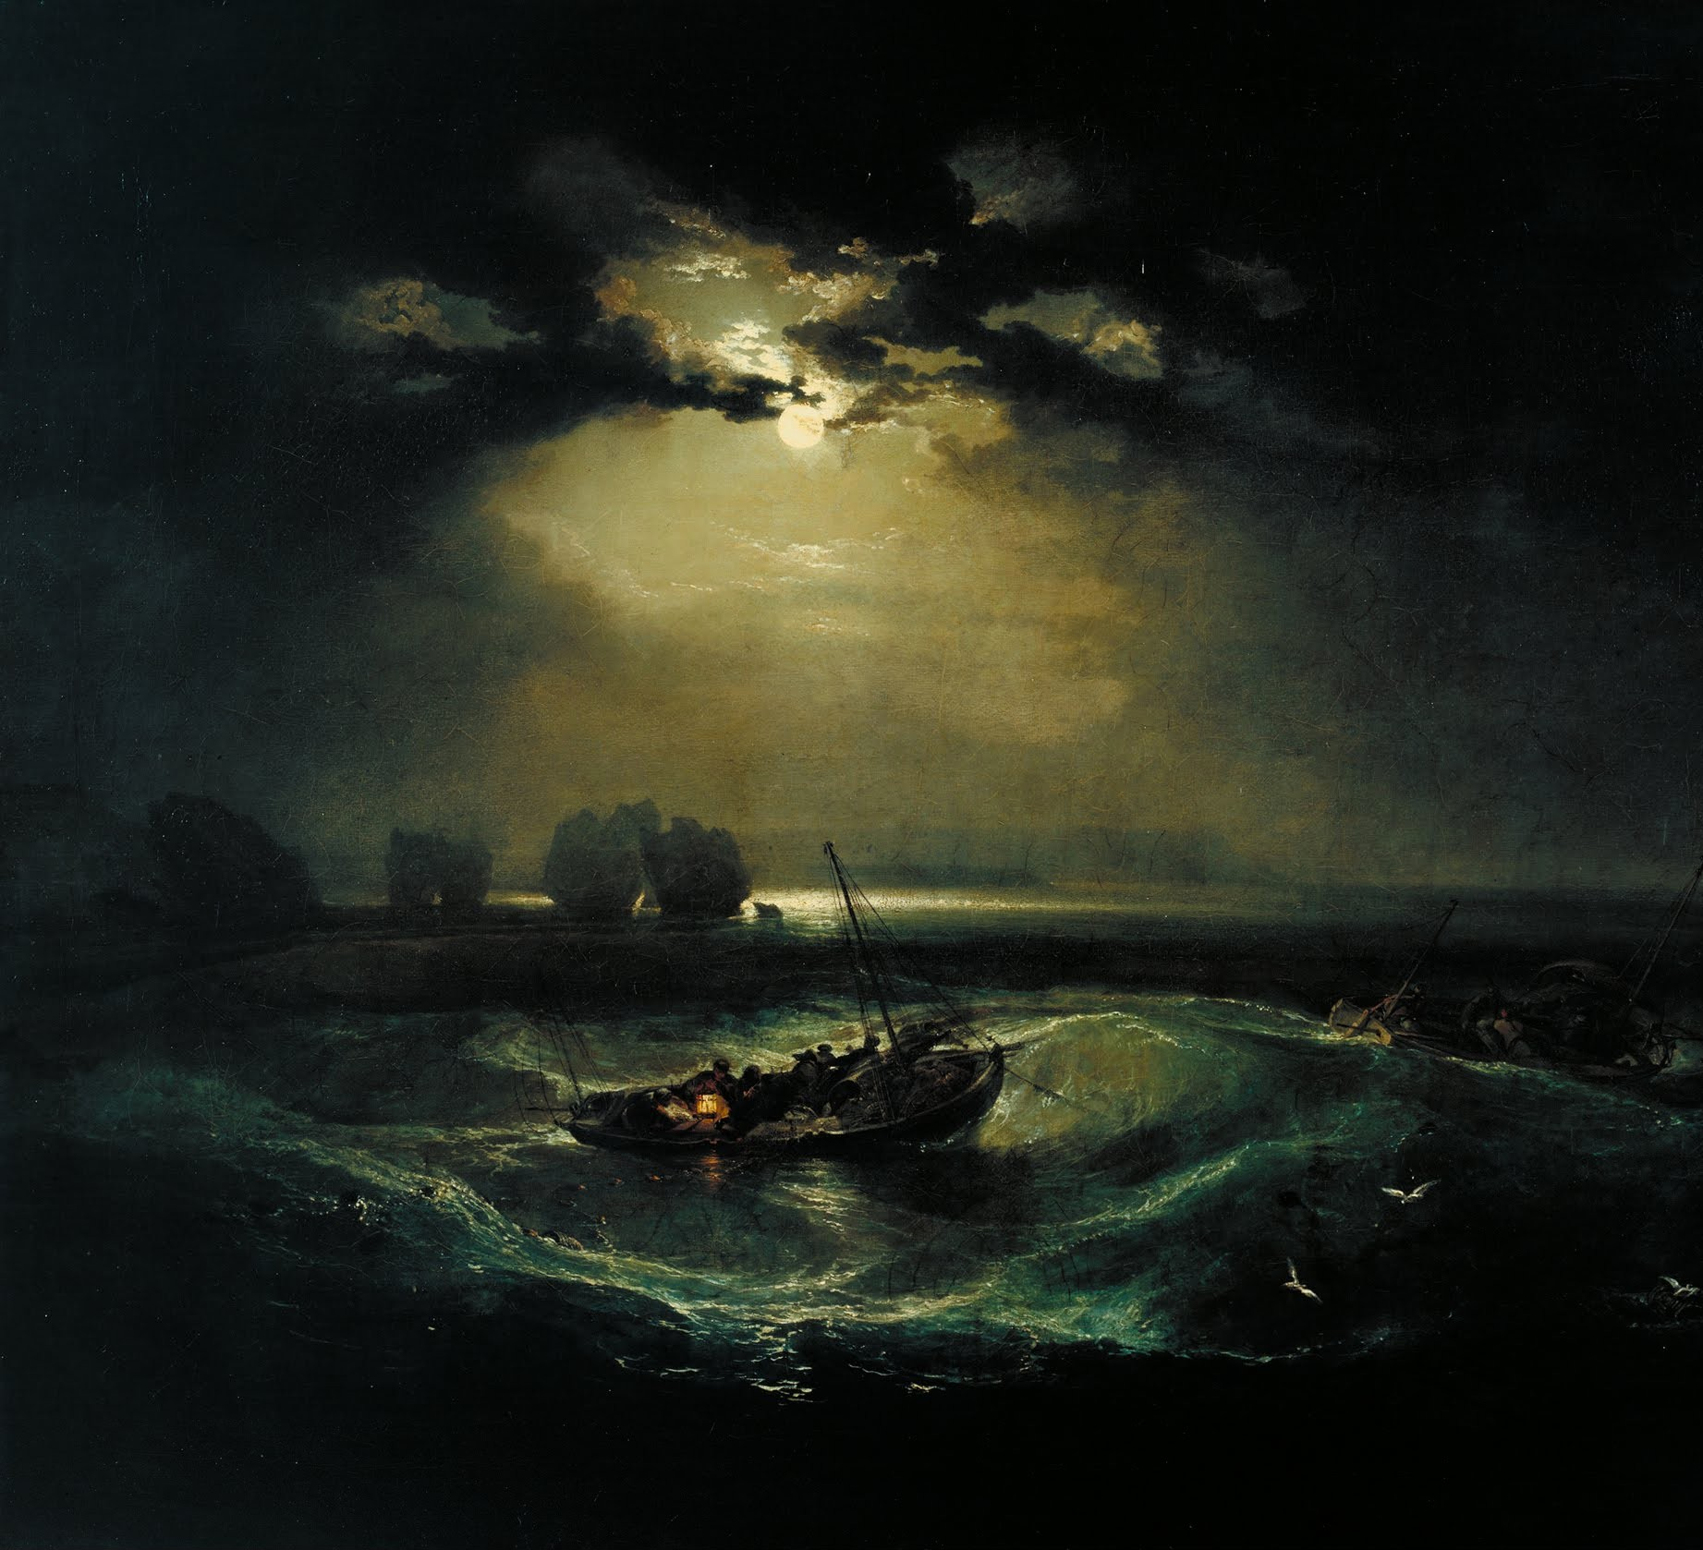
Μεγάλα ρίσκα

Slide 5
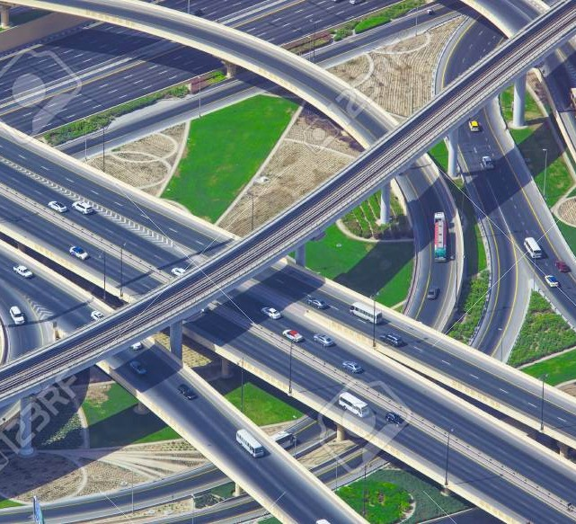
Σε ένα σταυροδρόμι μεταξύ

Slide 6
Πολλαπλά μέλλοντα

Slide 7
Σκληρή επιστήμη: πώς είναι τα πράγματα ...
Τεχνολογία: τι είναι διαθέσιμο/δυνατό ...
Εκ των προτέρων προγραμματισμός
Κοινωνικές επιστήμες: τι θα γινόταν αν ...
Κανονιστική γνώση: ποιες αξίες, ποιοι κανόνες ...

Slide 8
Ποια κανονιστική
Γενική ηθική θεωρία, θεωρίες, ηθική των υπολογιστών, ηθική των μηχανών, ηθική της ΤΝ
Κανονισμοί: προστασία δεδομένων, προστασία των καταναλωτών, νομοθεσία περί ανταγωνισμού, αστική ευθύνη,…
Ανθρώπινα/θεμελιώδη δικαιώματα και κοινωνικές αξίες: ο απαραίτητος σύνδεσμος;
γνώση

Slide 9
ΤΝ για τους ανθρώπους
να επιτρέπει την ανθρώπινη αυτοπραγμάτωση, χωρίς να υποτιμά τις ανθρώπινες ικανότητες,;
ενίσχυση της ανθρώπινης δράσης, χωρίς να αφαιρείται η ανθρώπινη ευθύνη- και
την καλλιέργεια της κοινωνικής συνοχής, χωρίς να
υπονομεύει την ανθρώπινη αυτοδιάθεση.
Αξιόπιστη ΤΝ
Σεβασμός προς την ανθρώπινη αυτονομία
Πρόληψη ζημιών
Δικαιοσύνη
Δυνατότητα επεξήγησης

Slide 10
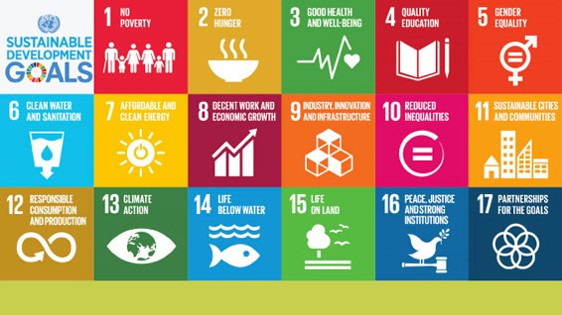
Μια ευρύτερη προοπτική: ανθρώπινες αξίες;

Slide 11
Ανθρώπινα δικαιώματα;

Slide 12
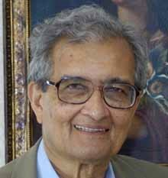
Μια ευρεία αντίληψη των ανθρωπίνων δικαιωμάτων
Πρωτίστως ηθικά αιτήματα (να μην είναι κανείς "νομικά φυλακισμένος”)
σχετικά με τις ελευθερίες (ευκαιρίες, συμπεριλαμβανομένων των δικαιωμάτων ελευθερίας και των κοινωνικών δικαιωμάτων) που ικανοποιούν ορισμένες "προϋποθέσεις κατωφλίου“ σε
ιδιαίτερη σημασία και
κοινωνική επιρροή.
Μπορεί να οδηγήσουν σε
Ατελές καθήκοντα (υποχρέωση συνηγορίας, ισορροπίας, συνεκτίμησης))
Τέλεια καθήκοντα
Μπορούν να αποτελέσουν αντικείμενο συνηγορίας, πολιτικής συζήτησης και (αν και όχι πάντα) νομικής επιβολής.

Slide 13
ΤΠΕ και ανθρώπινα δικαιώματα
Οι ΤΠΕ μπορούν να
παρεμβαίνουν στα ανθρώπινα δικαιώματα,
Συμβάλλουν στην προστασία/εφαρμογή των ανθρωπίνων δικαιωμάτων
παρέχουν ως προς την ύπαρξη νέων ανθρωπίνων δικαιωμάτων ή να προσθέσουν νέο περιεχόμενο σε υφιστάμενα δικαιώματα
προσδίδοντας σημαντικότητα σε μια συγκεκριμένη ανθρώπινη ευκαιρία και
επιτρέποντας στην κοινωνία να την πραγματοποιήσει.
π.χ.: δικαίωμα πρόσβασης στο διαδίκτυο, δικαίωμα στο βασικό εισόδημα, δικαίωμα στις νέες ιατρικές τεχνολογίες κ.λπ.
Όχι μόνο μια κληρονομιά υπό εξαφάνιση
Αλλά και ένα προσχέδιο για το μέλλον

Slide 14
Ως ηθικά δικαιώματα
Ως πολιτικά δικαιώματα
Ανθρώπινα/θεμελιώδη δικαιώματα
Ως νομικά δικαιώματα

Slide 15
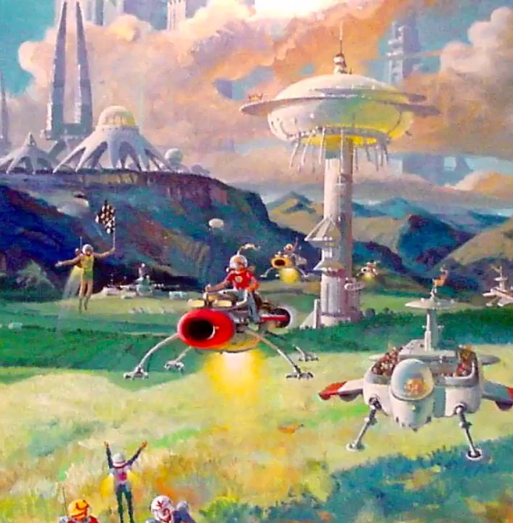
Τα ανθρώπινα δικαιώματα στην ευρύτερη εικόνα
μια προσέγγιση προσανατολισμένη στο μέλλον
Ανθρώπινα δικαιώματα και μια πτυχή της κοινωνίας που διαπνέεται από καλές ΤΠΕ

Slide 16
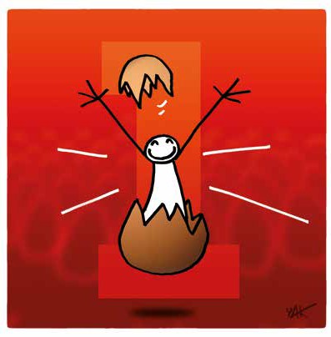
1. Ελευθερία και αξιοπρέπεια
Όλοι οι άνθρωποι γεννιούνται ελεύθεροι και ίσοι σε αξιοπρέπεια και δικαιώματα.
Pictures by Yacine Ait Kaci, from UDHU, UN 2015

Slide 17
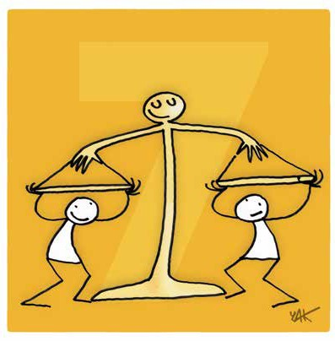
7. Δικαίωμα στην ισότητα και την αποφυγή διακρίσεων
Όλοι είναι ίσοι ενώπιον του νόμου και δικαιούνται χωρίς καμία διάκριση ίση προστασία από το νόμο.
Όλοι δικαιούνται ίση προστασία από κάθε διάκριση .... και από κάθε υποκίνηση τέτοιων διακρίσεων..

Slide 18
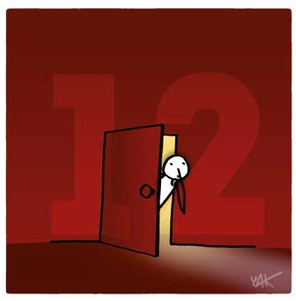
12. Δικαίωμα στην ιδιωτικότητα
Κανείς δεν πρέπει να υποβάλλεται σε αυθαίρετες παρεμβάσεις στην ιδιωτική του ζωή, την οικογένεια, την κατοικία ή την αλληλογραφία του, ούτε σε επιθέσεις κατά της εντιμότητας και της υπόληψής του. Ο καθένας έχει δικαίωμα στην προστασία του νόμου κατά των παρεμβάσεων ή των επιθέσεων αυτών.

Slide 19
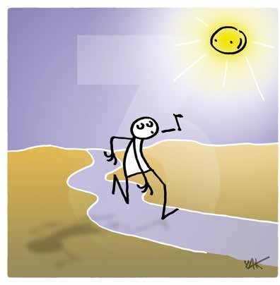
3. Δικαίωμα στη ζωή, την ελευθερία και την ασφάλεια
Κάθε άτομο έχει δικαίωμα στη ζωή, την ελευθερία και την προσωπική ασφάλεια.
Pictures by Yacine Ait Kaci, from UDHU, UN 2015

Slide 20
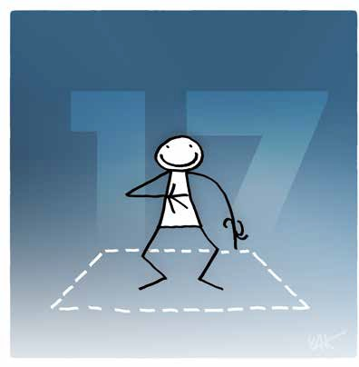
17. Δικαίωμα ιδιοκτησίας
(1) Καθένας έχει το δικαίωμα να κατέχει ακίνητη περιουσία τόσο μεμονωμένα όσο και σε σύμπραξη με άλλους.

Slide 21
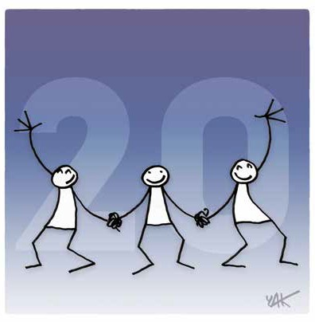
20. Ελευθερία του συνέρχεσθαι και του συνεταιρίζεσθαι
(1) Κάθε άτομο έχει δικαίωμα στην ελευθερία του ειρηνικού συνέρχεσθαι και του συνεταιρίζεσθαι.
(2) Κανείς δεν μπορεί να εξαναγκαστεί να ανήκει σε κάποια ένωση.

Slide 22
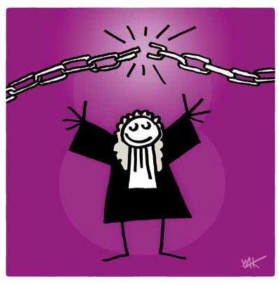
8. Δικαίωμα αποτελεσματικής προσφυγής
Καθένας έχει δικαίωμα αποτελεσματικής προσφυγής στα αρμόδια εθνικά δικαστήρια για πράξεις που παραβιάζουν τα θεμελιώδη δικαιώματα που του παρέχει το σύνταγμα ή ο νόμος.

Slide 23
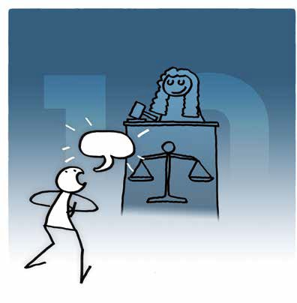
10. Δικαίωμα ακρόασης
Καθένας δικαιούται σε πλήρη ισότητα δίκαιη και δημόσια ακρόαση από ανεξάρτητο και αμερόληπτο δικαστήριο, για τον καθορισμό των δικαιωμάτων και των υποχρεώσεών του και κάθε ποινικής κατηγορίας εναντίον του.

Slide 24
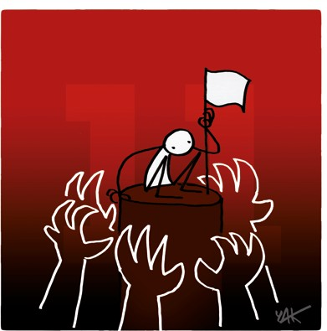
11. Το τεκμήριο αθωότητας
(1) Κάθε κατηγορούμενος για ποινικό αδίκημα έχει το δικαίωμα να θεωρείται αθώος έως ότου αποδειχθεί ένοχος σύμφωνα με το νόμο σε δημόσια δίκη κατά την οποία είχε όλες τις απαραίτητες εγγυήσεις για την υπεράσπισή του.

Slide 25
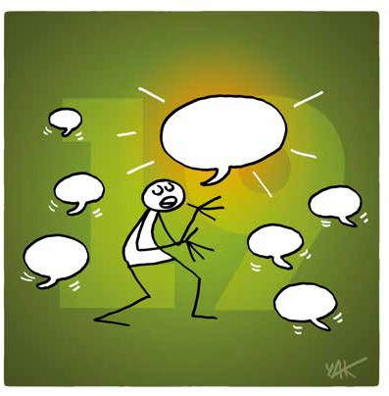
19. Ελευθερία γνώμης, έκφρασης και πληροφόρησης
Κάθε άτομο έχει το δικαίωμα στην ελευθερία της γνώμης και της έκφρασης- το δικαίωμα αυτό περιλαμβάνει την ελευθερία να έχει κανείς γνώμη χωρίς παρεμβάσεις και να αναζητά, να λαμβάνει και να μεταδίδει πληροφορίες και ιδέες με οποιοδήποτε μέσο και ανεξαρτήτως συνόρων.

Slide 26
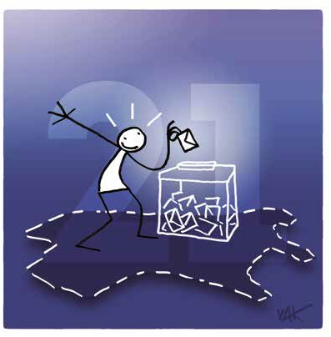
21. Δικαίωμα συμμετοχής στην κυβέρνηση
Κάθε άτομο έχει το δικαίωμα να συμμετέχει στη διακυβέρνηση της χώρας του, άμεσα ή μέσω ελεύθερα επιλεγμένων αντιπροσώπων..
Κάθε άτομο έχει το δικαίωμα ισότιμης πρόσβασης στις δημόσιες υπηρεσίες της χώρας του.

Slide 27
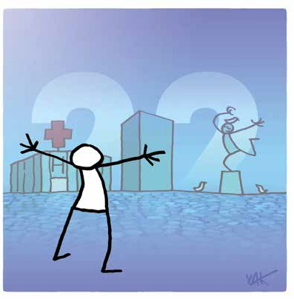
22. Δικαίωμα κοινωνικής ασφάλισης
Κάθε άτομο, ως μέλος της κοινωνίας, έχει δικαίωμα στην κοινωνική ασφάλιση και δικαιούται την πραγμάτωση [...] των οικονομικών, κοινωνικών και πολιτιστικών δικαιωμάτων που είναι απαραίτητα για την αξιοπρέπειά του και την ελεύθερη ανάπτυξη της προσωπικότητάς του.

Slide 28
23. Δικαίωμα στην εργασία
(1) Κάθε άτομο έχει δικαίωμα στην εργασία, στην ελεύθερη επιλογή της απασχόλησης, σε δίκαιες και ευνοϊκές συνθήκες εργασίας και στην προστασία από την ανεργία.

Slide 29
25. Δικαίωμα σε επαρκές επίπεδο διαβίωσης
(1) Κάθε άτομο έχει το δικαίωμα σε ένα βιοτικό επίπεδο επαρκές για την υγεία και την ευημερία του ιδίου και της οικογένειάς του [...] και το δικαίωμα σε ασφάλεια σε περίπτωση ανεργίας, ασθένειας, αναπηρίας, χηρείας, γήρατος ή άλλης έλλειψης μέσων διαβίωσης σε περιστάσεις πέραν του ελέγχου του.

Slide 30
26. Δικαίωμα στην εκπαίδευση
(1) Κάθε άτομο έχει δικαίωμα στην εκπαίδευση. Η εκπαίδευση είναι δωρεάν, τουλάχιστον στα στοιχειώδη και θεμελιώδη στάδια.

Slide 31
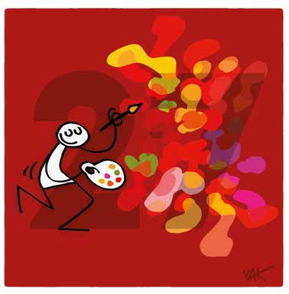
26. Δικαίωμα στον πολιτισμό
(1) Κάθε άτομο έχει το δικαίωμα να συμμετέχει ελεύθερα στην πολιτιστική ζωή της κοινότητας, να απολαμβάνει τις τέχνες και να συμμετέχει στην επιστημονική πρόοδο και τα οφέλη της.

Slide 32
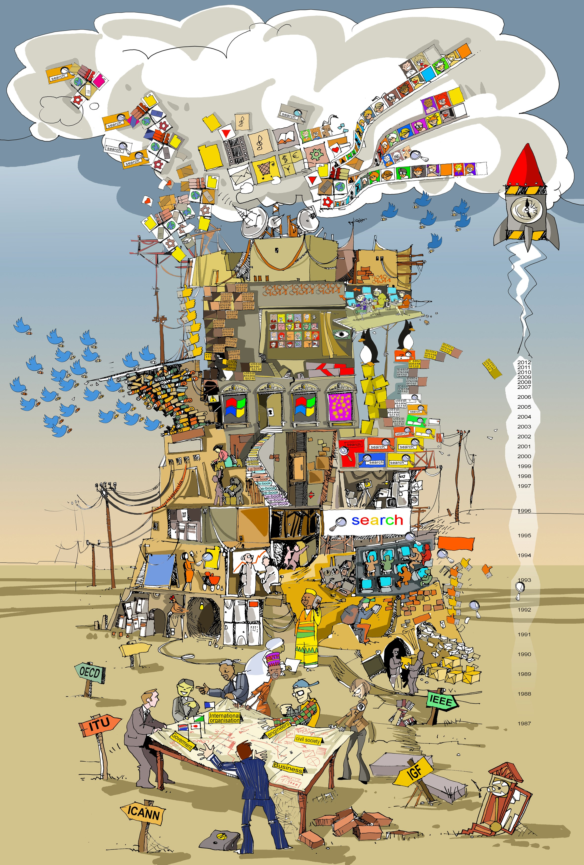
Συμπέρασμα
Τα ανθρώπινα δικαιώματα, καθώς έχουμε την επανάσταση των ΤΠΕ είναι
Μια πολύτιμη κληρονομιά που πρέπει να προστατευθεί, αλλά και
το προσχέδιο για μια τεχνολογία με επίκεντρο τον άνθρωπο, και ειδικότερα για μια ΤΝ με επίκεντρο τον άνθρωπο.
Thank for your attention giovanni.sartor@eui.eu

